Slide 1

ปฐมนิเทศการใช้ห้องสมุด
ประจำปีการศึกษา 2562

Slide 2


นิสิตที่เข้าร่วมกิจกรรมปฐมนิเทศวันนี้จะได้ 20 แต้มสะสม และใช้แลกของรางวัล
ดูจำนวนแต้มสะสมของรางวัลได้ที่
www.lib.ku.ac.th/kulibpoints

Slide 3
ข้อมูลทั่วไป

Slide 4


ห้องสมุดเรามีกี่อาคาร??

Slide 5
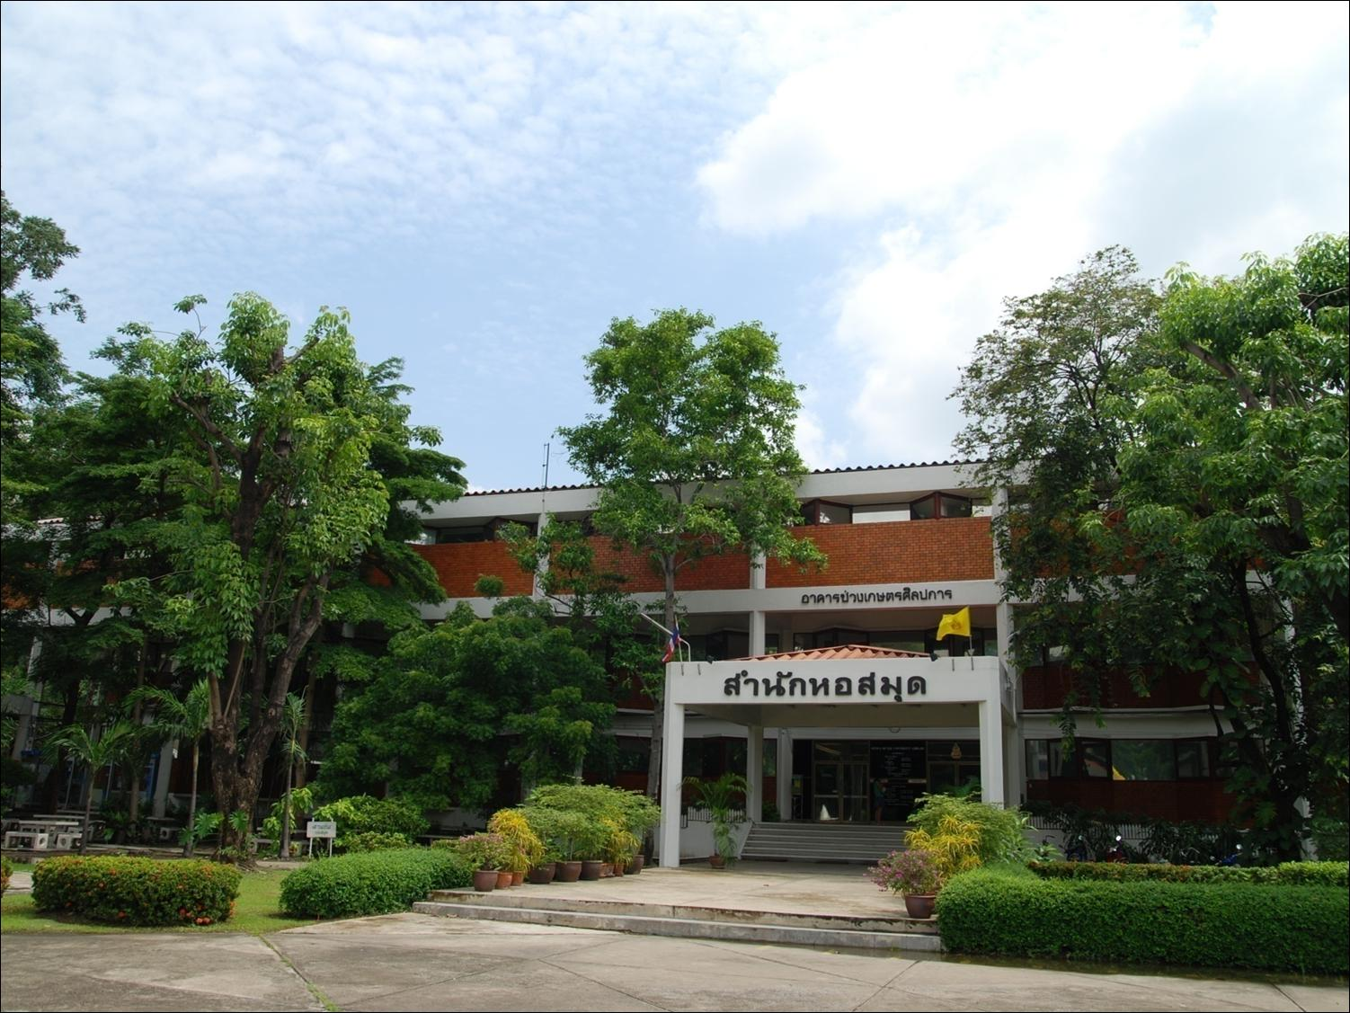

อาคารช่วงเกษตรศิลปการ
Traditional Library (ตึกเก่า)

Slide 6
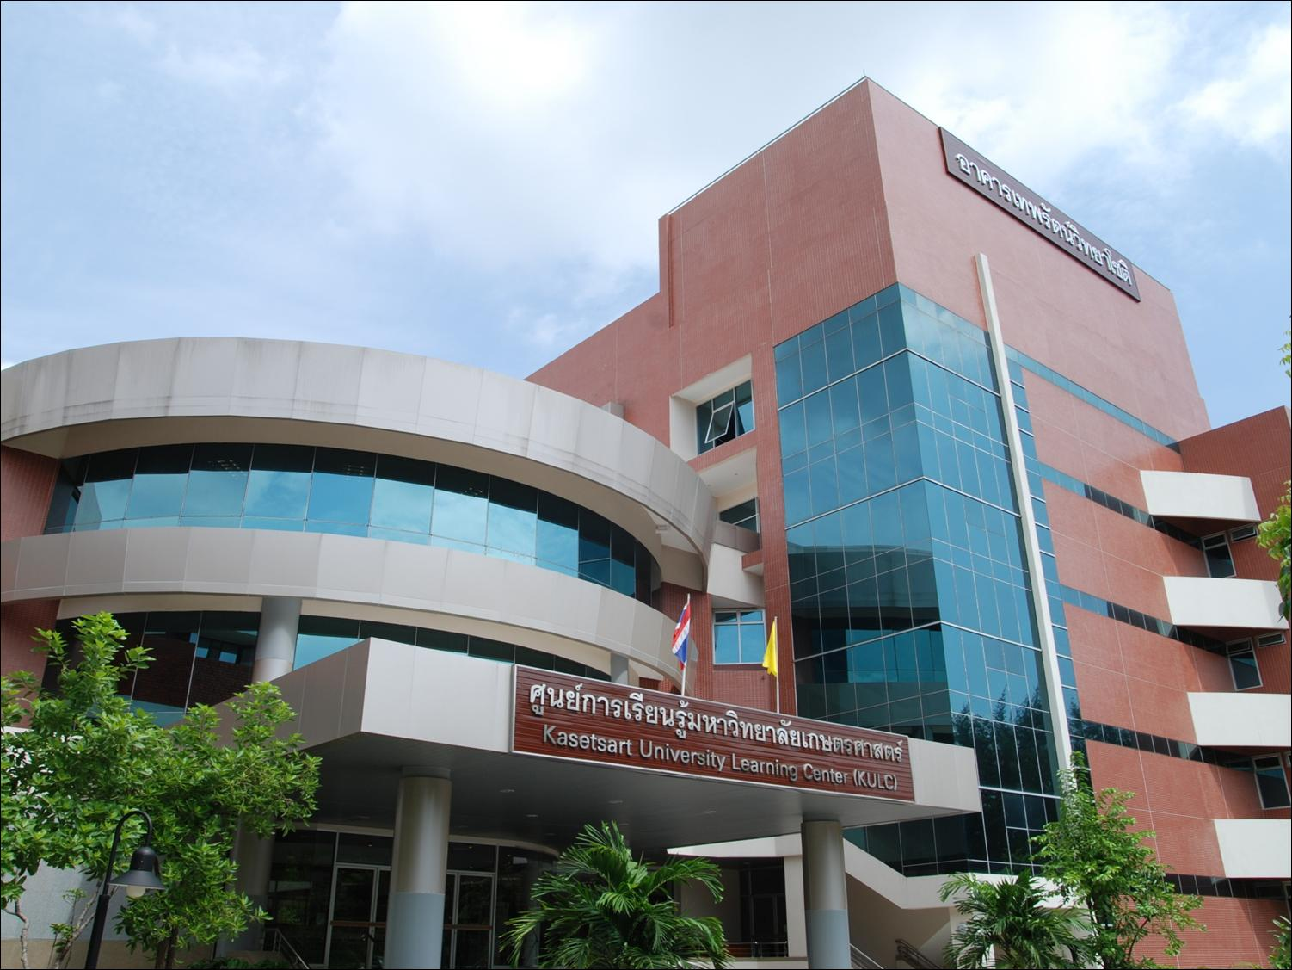
อาคารเทพรัตน์วิทยาโชติ: ศูนย์การเรียนรู้ มก.
Kasetsart University Learning Center (KULC)
E-Library (ตึกใหม่)

Slide 7
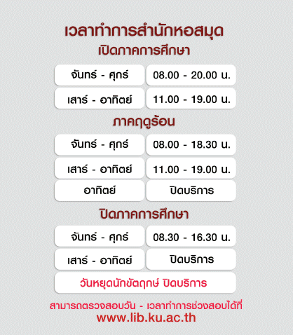
Office Hours

Slide 8
Office Hours
ช่วงสอบกลางภาค
ขยายเวลาถึง 24.00 น.
เสาร์-อาทิตย์ 9.00 -19.00 น.
ช่วงสอบปลายภาค
ขยายเวลาถึง 24.00 น./ ตลอด 24 ช.ม.
เสาร์-อาทิตย์ 9.00 -19.00 น.

Slide 9
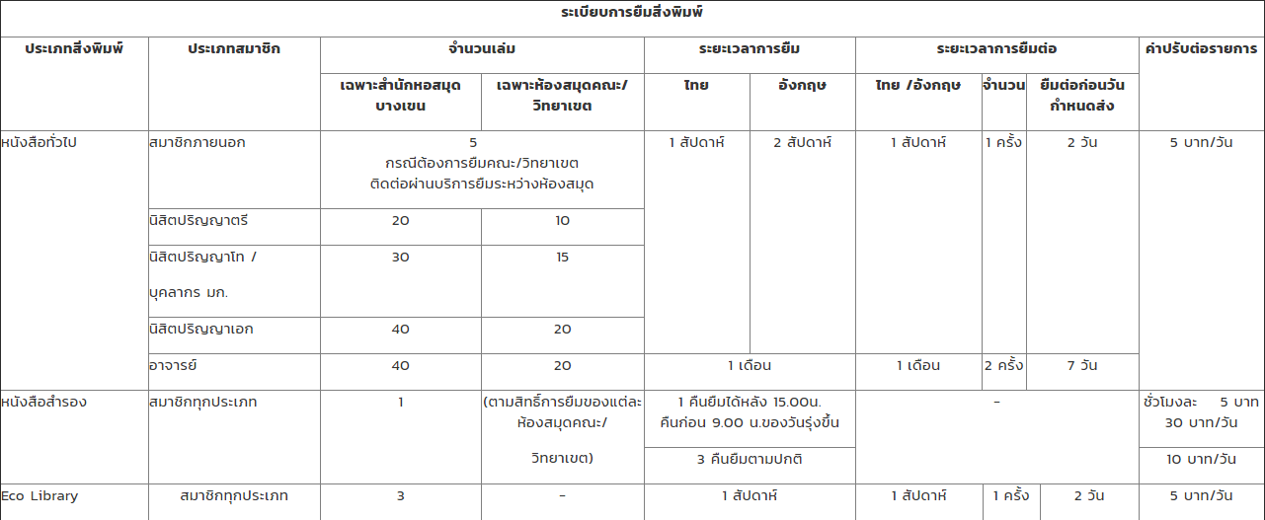

Slide 10
ข้อควรรู้!!
มก. มีนโยบายให้ระงับสิทธิ์ลงทะเบียนเรียนกรณีค้างหนี้สินกับสำนักหอสมุด
นิสิตที่ค้างส่งหนังสือ / สื่อโสตฯ ตั้งแต่ 1 รายการ หรือค้างค่าปรับมากกว่า 200 บาท กรุณาติดต่อสำนักหอสมุด ณ เคาน์เตอร์ ยืม-คืน ชั้น 1 อาคารช่วงเกษตรศิลปการ

Slide 11
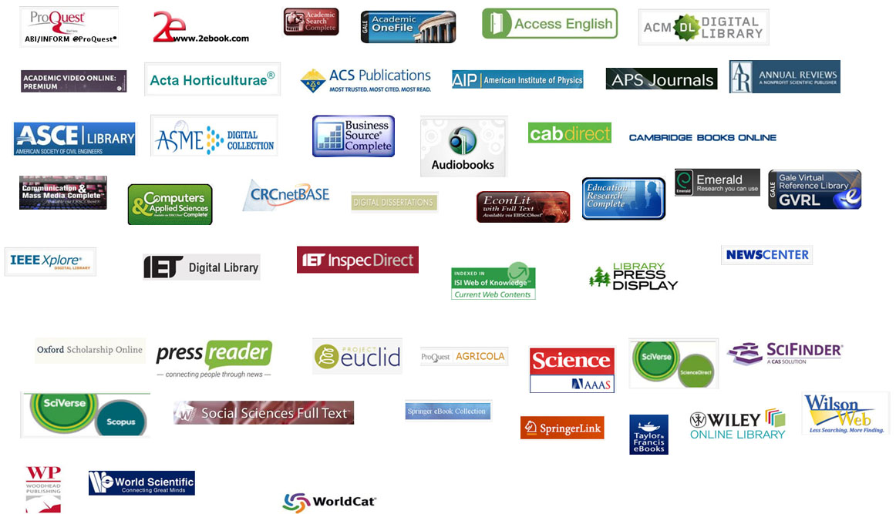
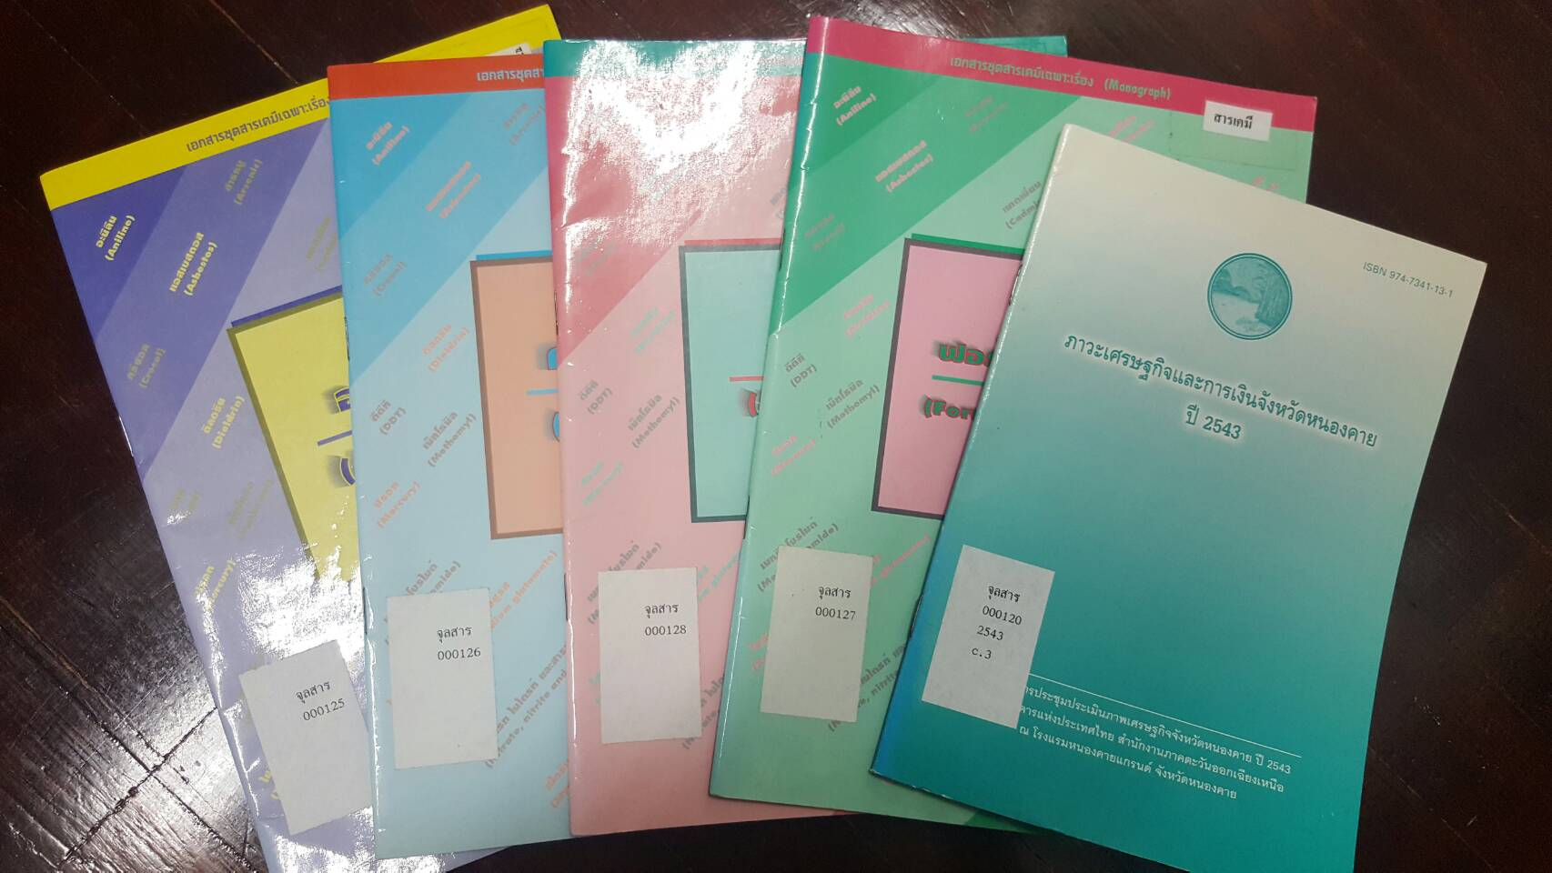
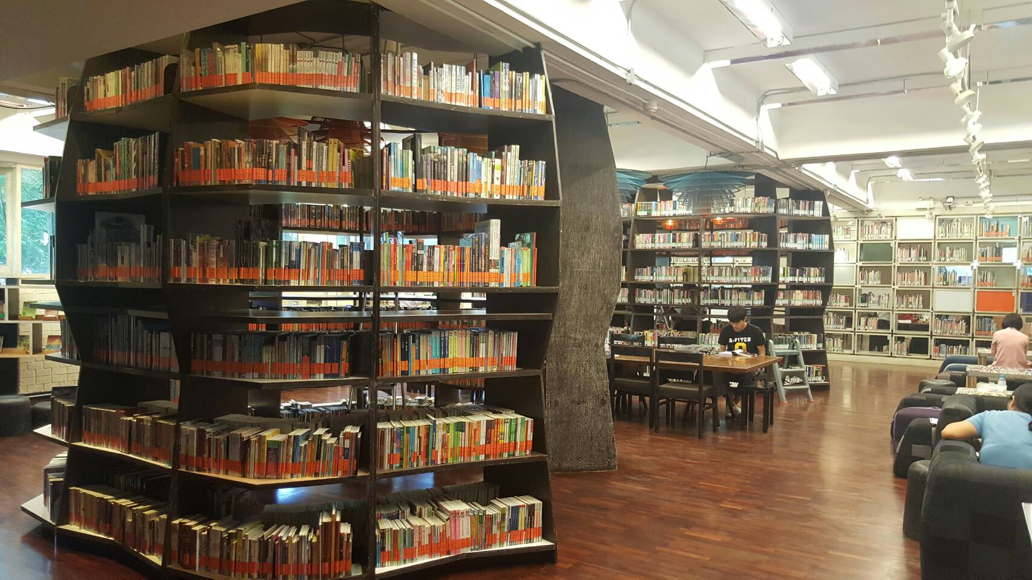
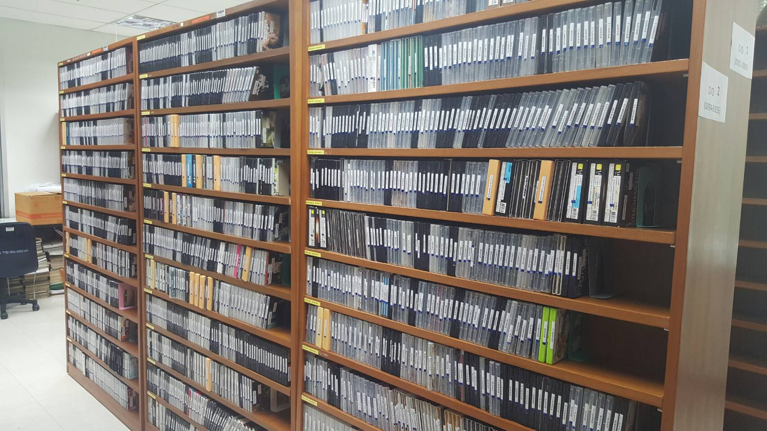
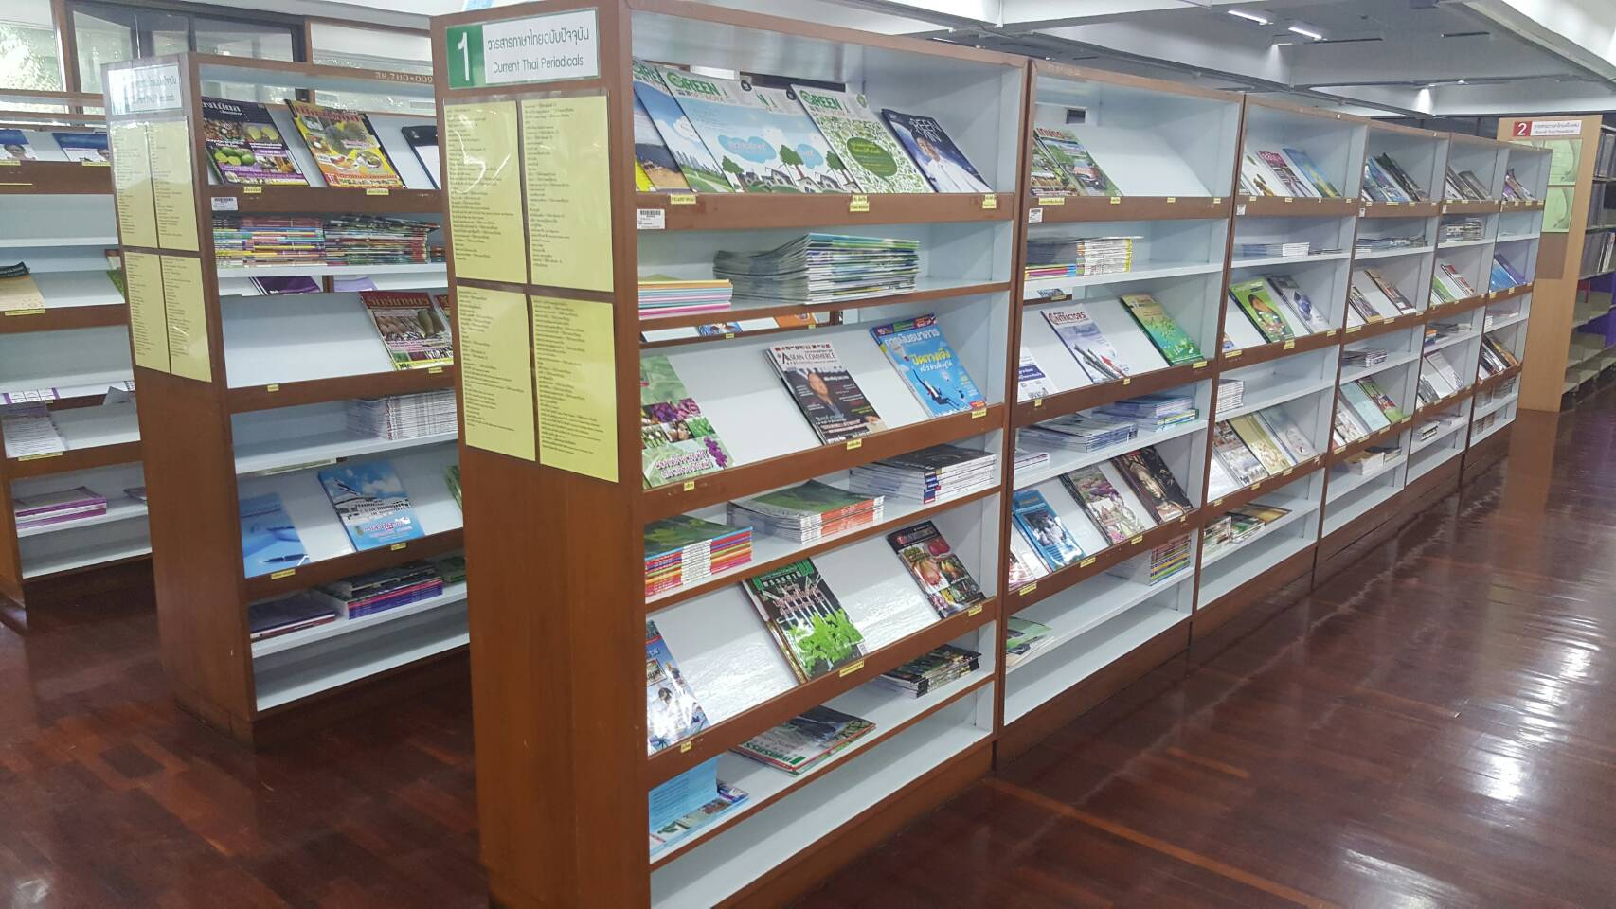
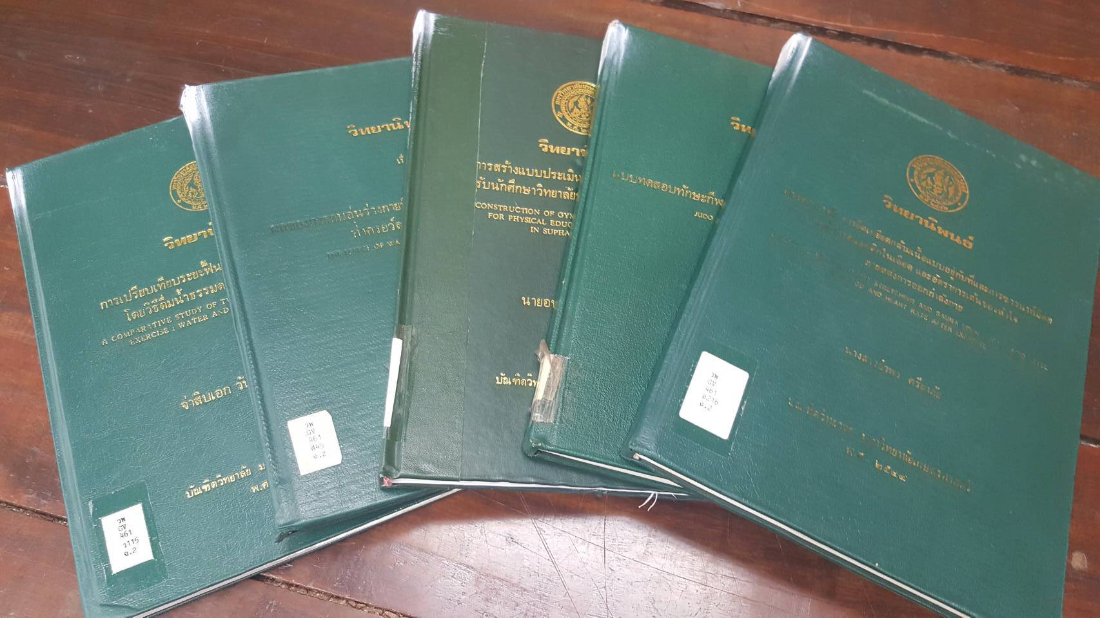
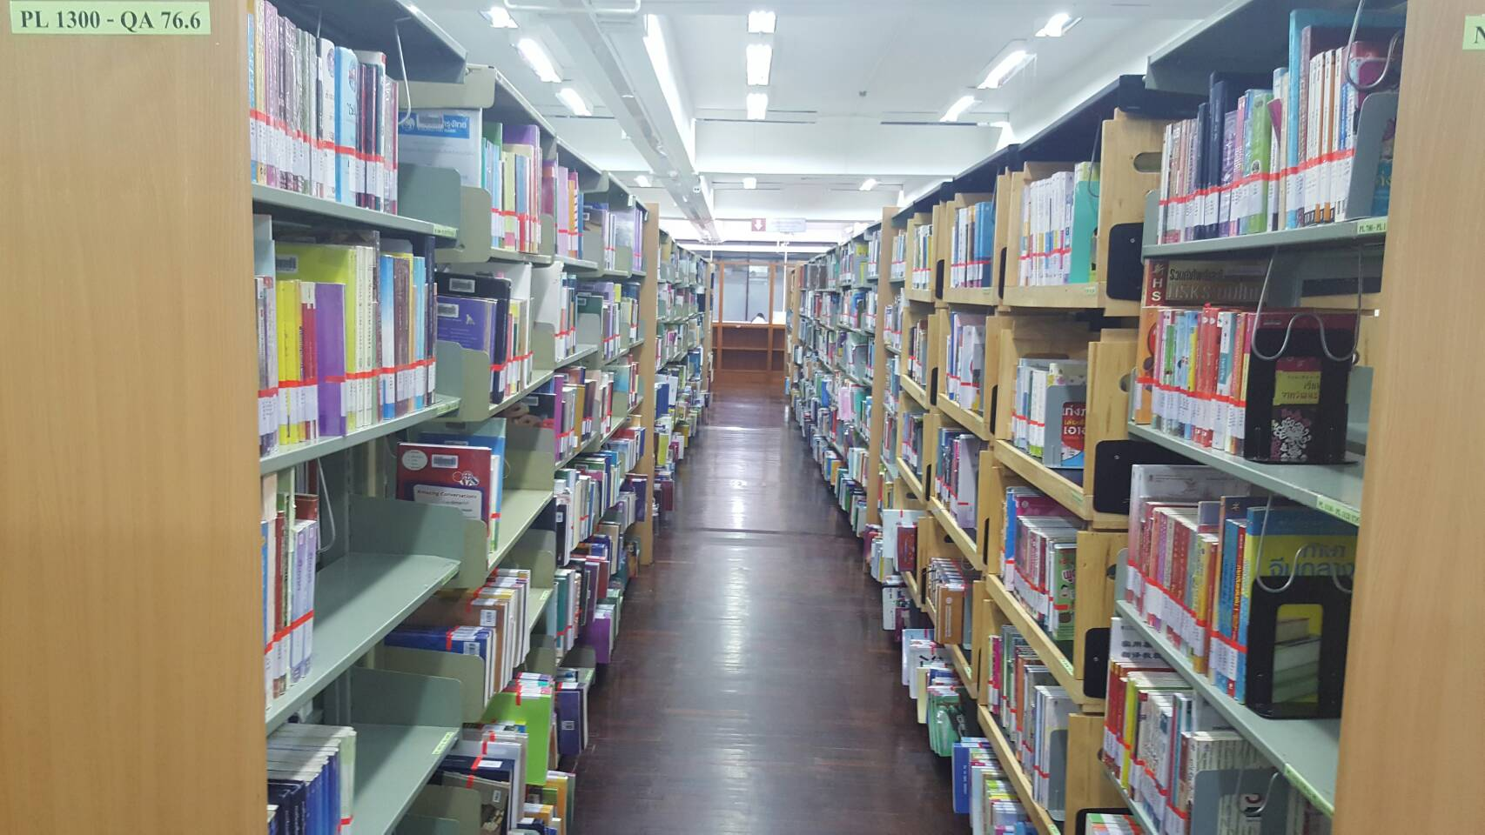
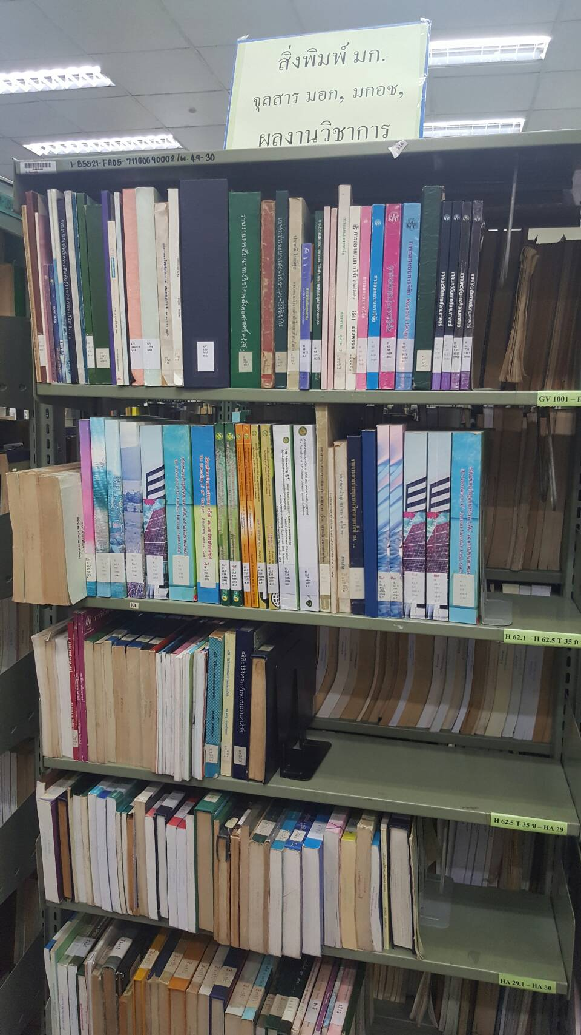
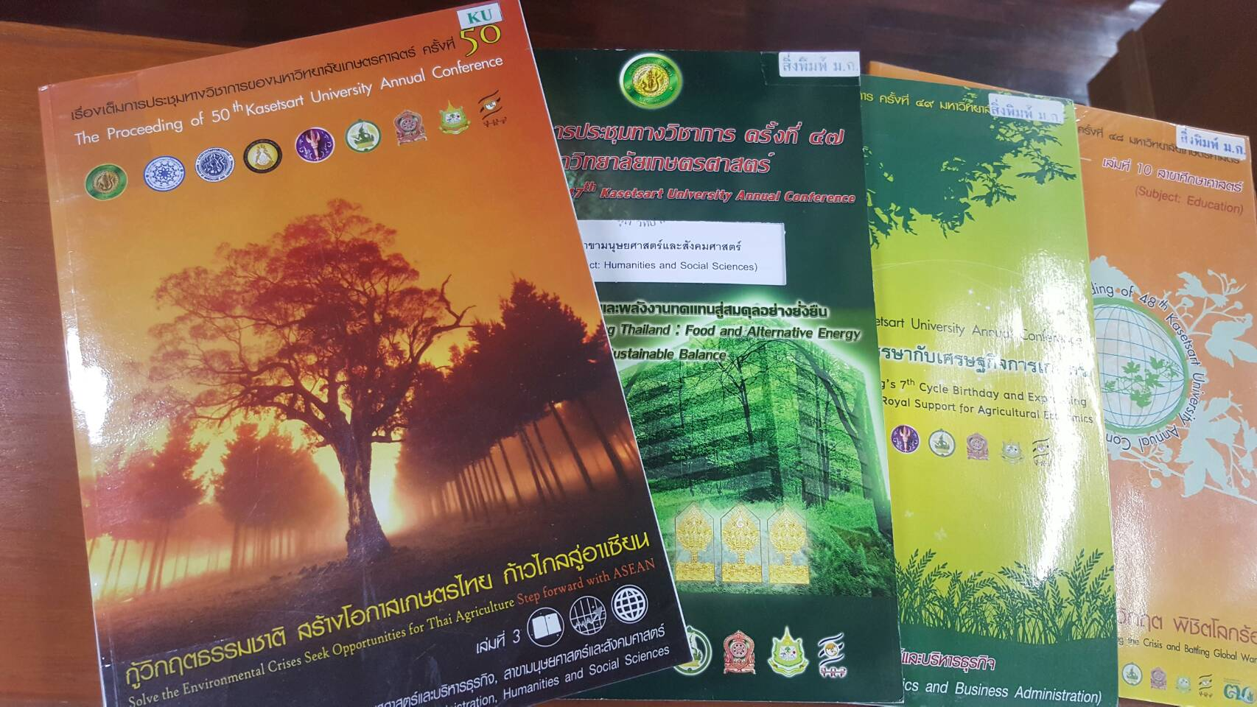
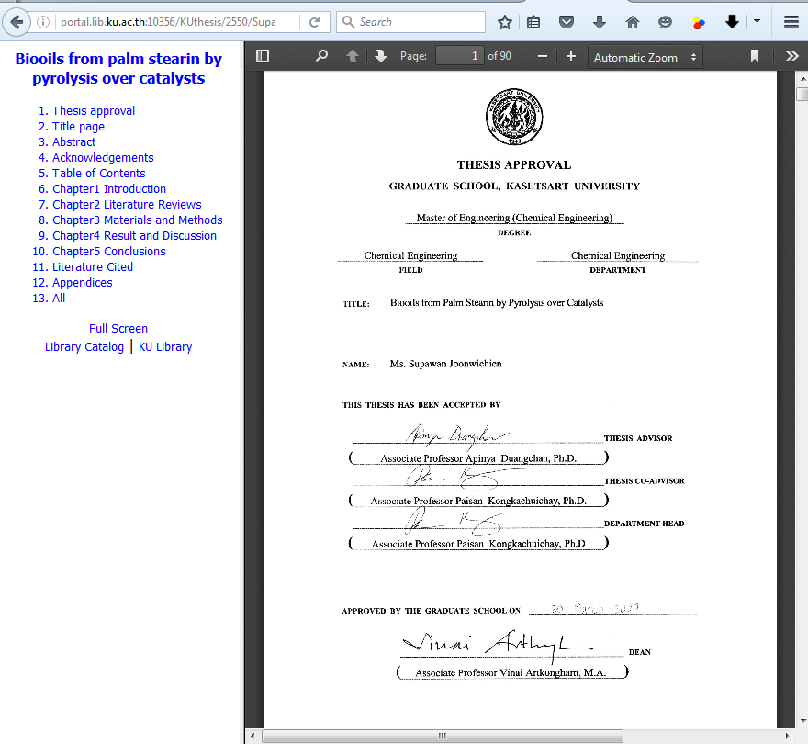
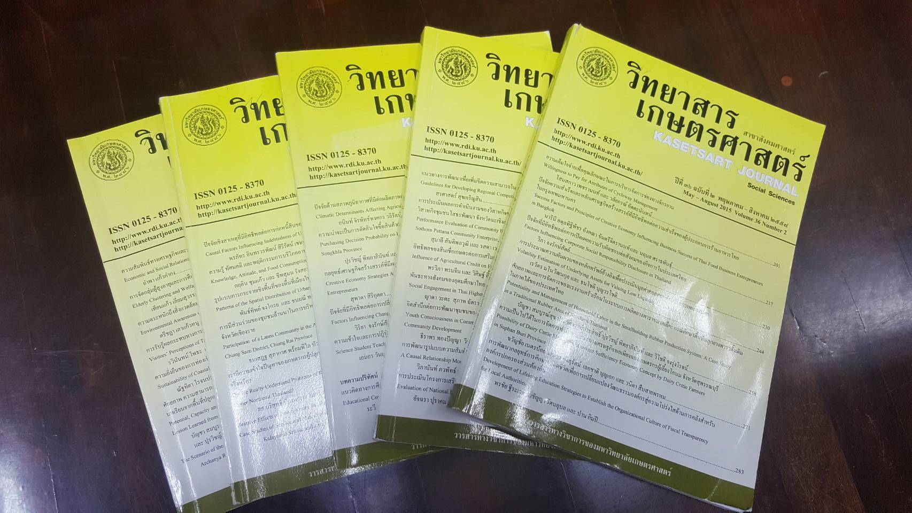
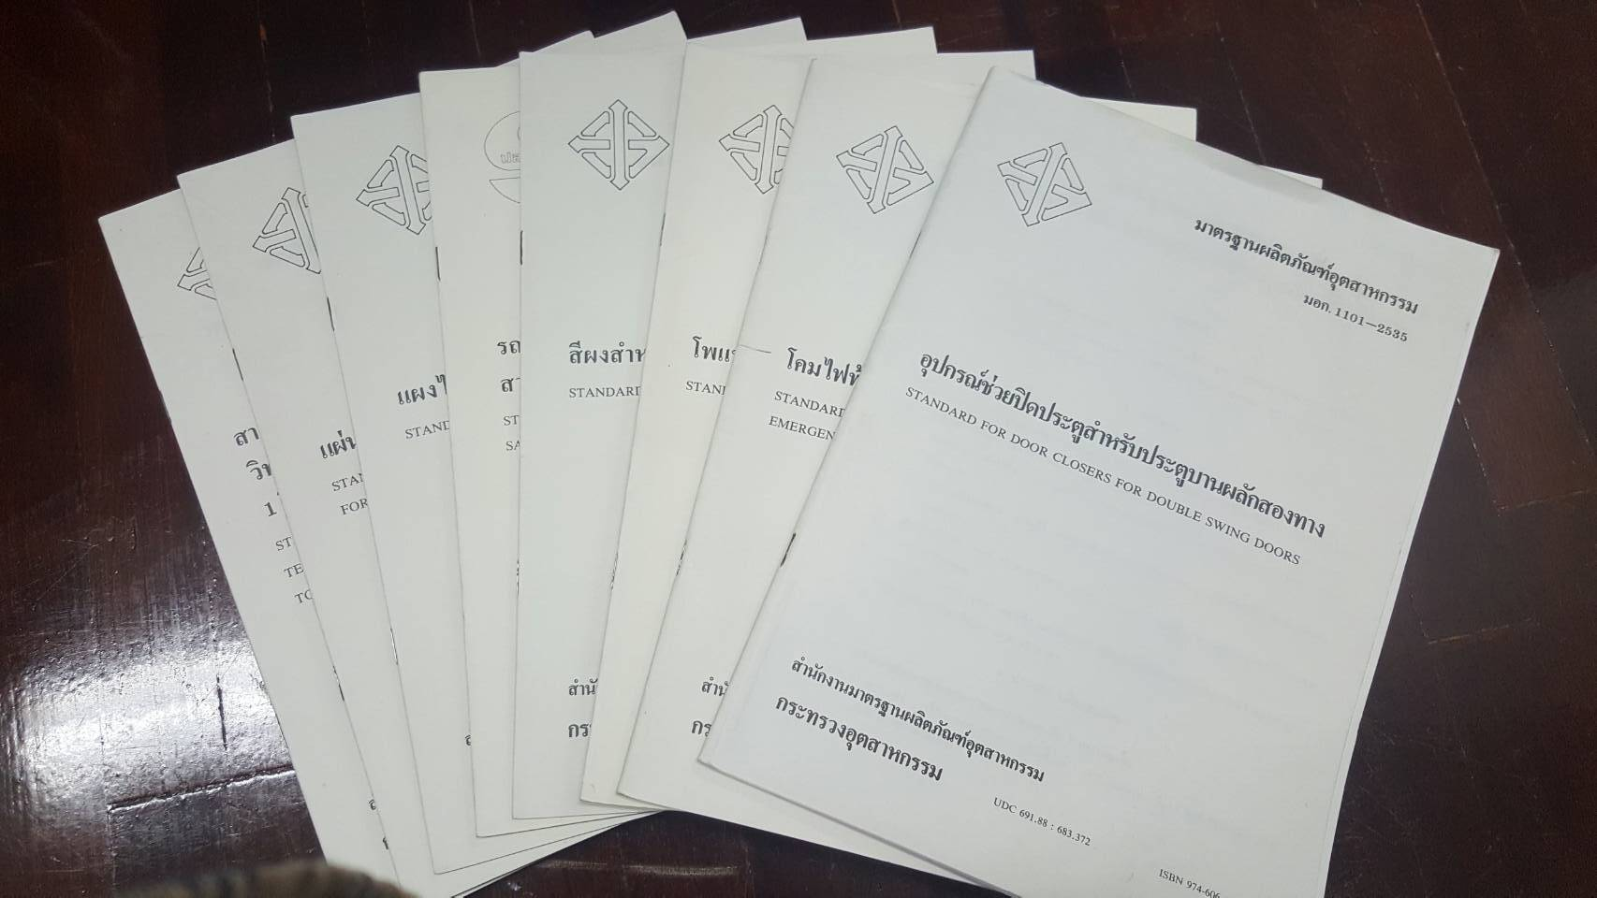
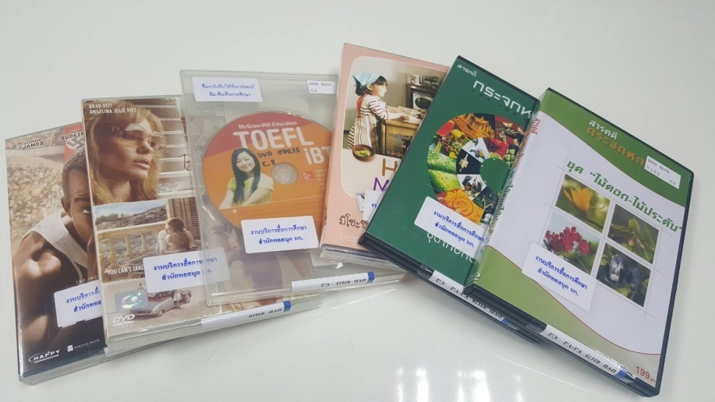
ทรัพยากรห้องสมุด

Slide 12
การจัดหมวดหมู่
หนังสือ
จัดหมวดหมู่ตามระบบรัฐสภาอเมริกัน (Library of Congress - LC) โดยเรียงตามหมวดหมู่จาก A-Z ยกเว้น I O W X Y รวม 21 ตัว และ เลขอารบิค 1-9999
วารสาร
(ทั้งฉบับปัจจุบันและย้อนหลัง) เรียงตามลำดับอักษรชื่อวารสาร เช่น คอมพิวเตอร์ไมโครคอมพิวเตอร์ ห้องสมุด อาหาร เป็นต้น
จุลสารมาตรฐานผลิตภัณฑ์อุตสาหกรรม (มอก.)
จัดเรียงตามหมายเลข เช่น มอก. 000261 มอก. 000262 เป็นต้น

Slide 13
ข้อควรปฏิบัติในการใช้บริการ

Slide 14



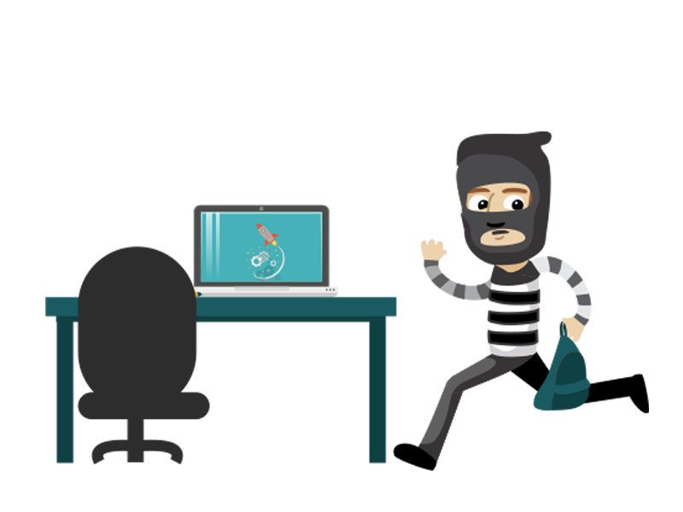
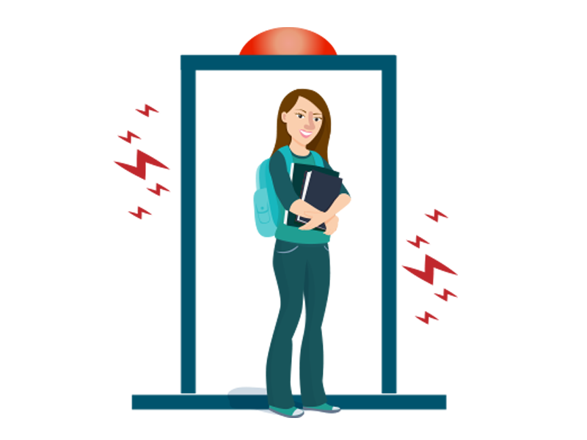



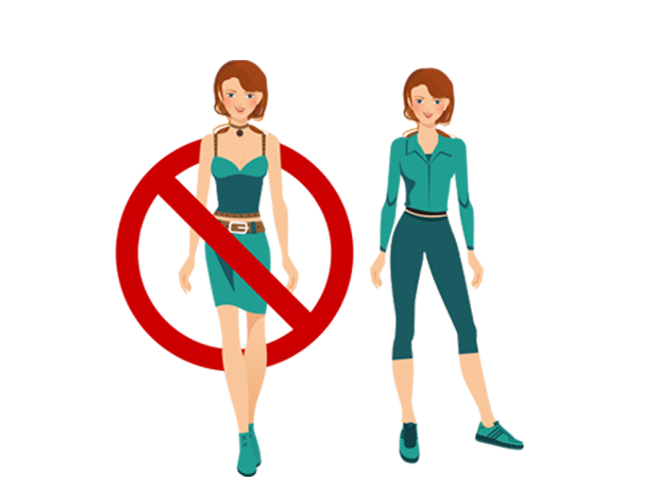


Slide 15
ห้องสมุดมีบริการอะไรบ้าง?

Slide 16
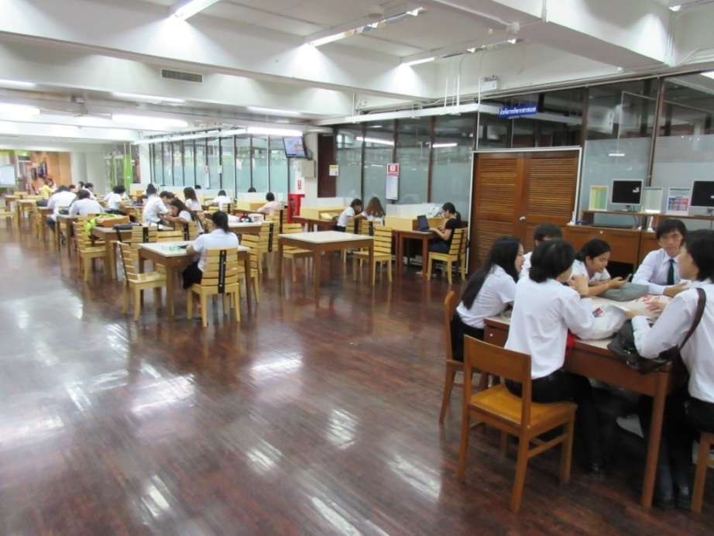
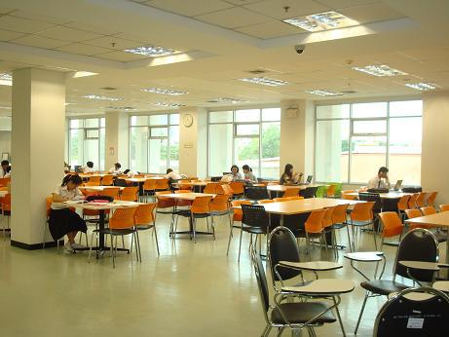
บริการพื้นฐาน
บริการพื้นที่นั่งอ่าน มีทั้ง 2 อาคาร

Slide 17
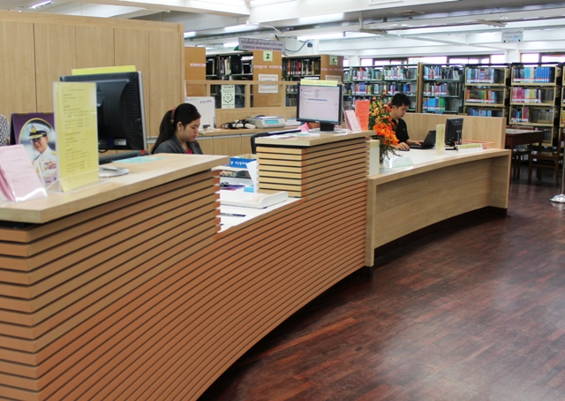
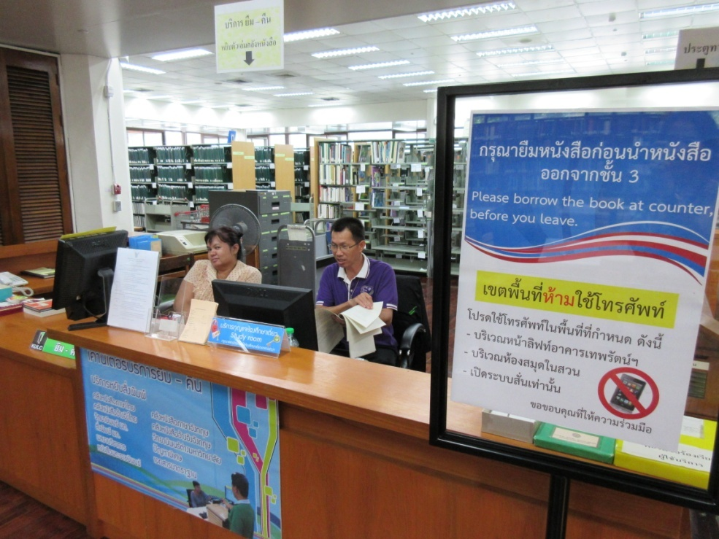
บริการพื้นฐาน
บริการยืม-คืนหนังสือ
ชั้น 1 และชั้น 3 อาคารช่วงเกษตรศิลปการ

Slide 18
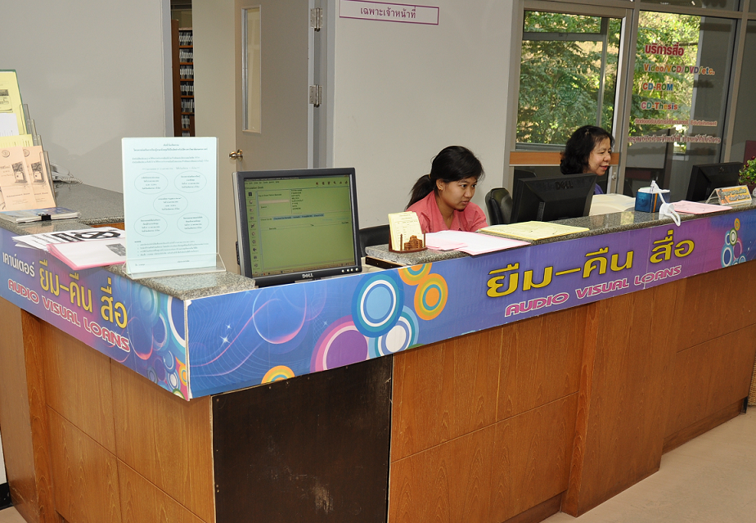
บริการพื้นฐาน
บริการยืม-คืนโสตทัศนวัสดุ
ชั้น 2 อาคารเทพรัตน์วิทยาโชติ (KULC)

Slide 19
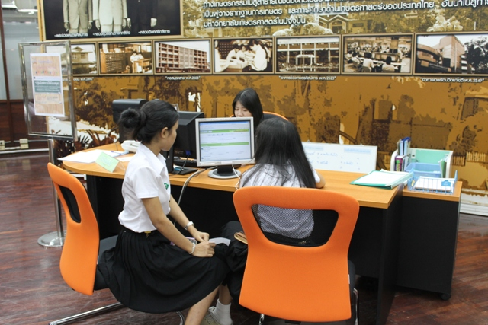
บริการพื้นฐาน
บริการตอบคำถามและช่วยการค้นคว้า
ชั้น 1 อาคารช่วงเกษตรศิลปการ

Slide 20
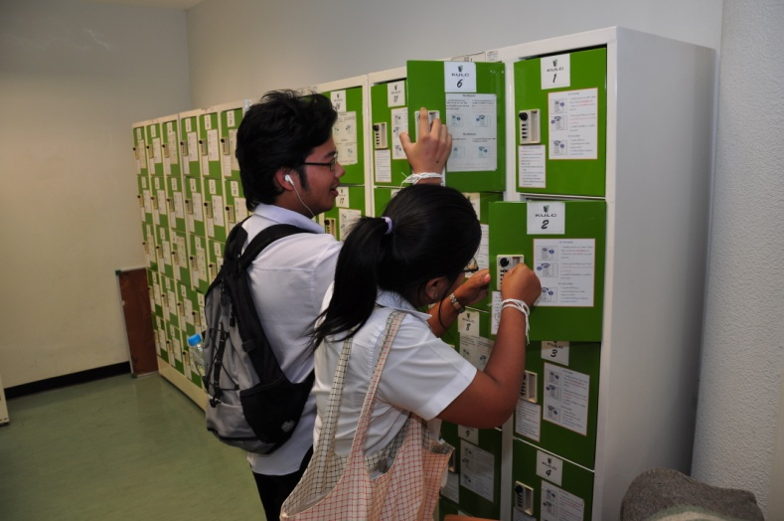
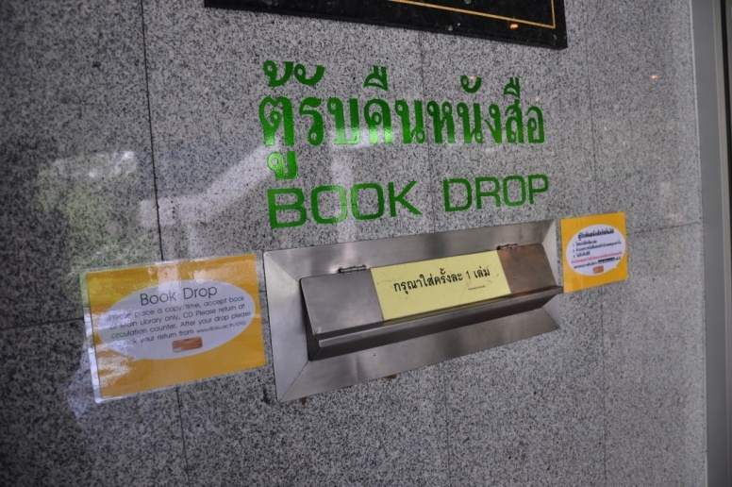
บริการตู้รับฝากของ
บริการพื้นฐาน
บริการตู้รับคืนหนังสือ
นอกเวลาราชการ
ทางเข้า-ออก อาคารเทพรัตน์วิทยาโชติ(KULC)

Slide 21
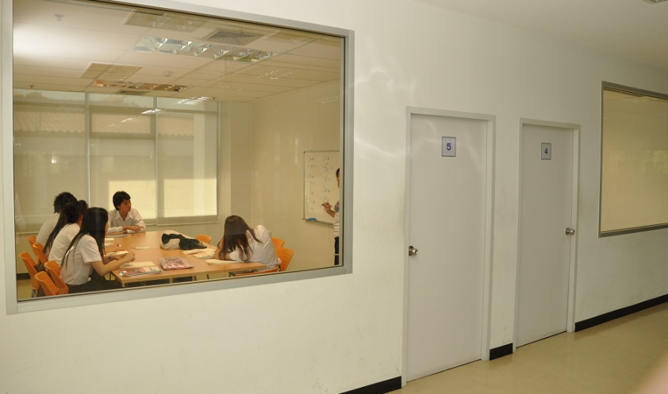
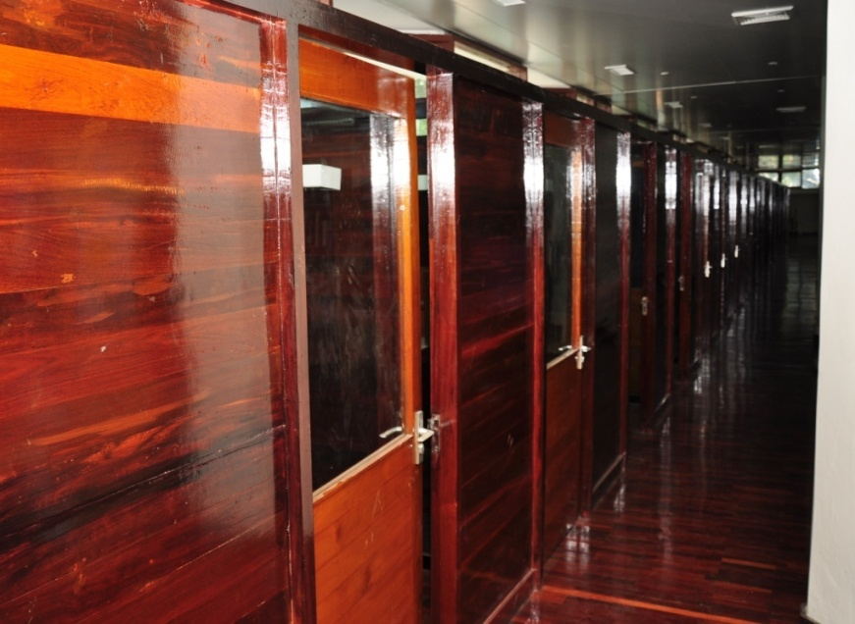
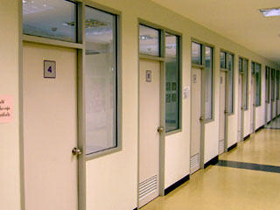
บริการห้องศึกษาเดี่ยว / กลุ่ม
บริการพื้นฐาน
ชั้น 3 อาคารเทพรัตน์วิทยาโชติ (KULC)
ชั้น 3 อาคารช่วงเกษตรศิลปการ

Slide 22
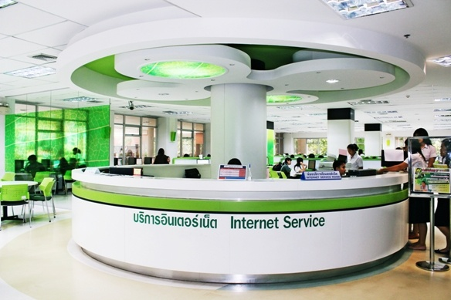
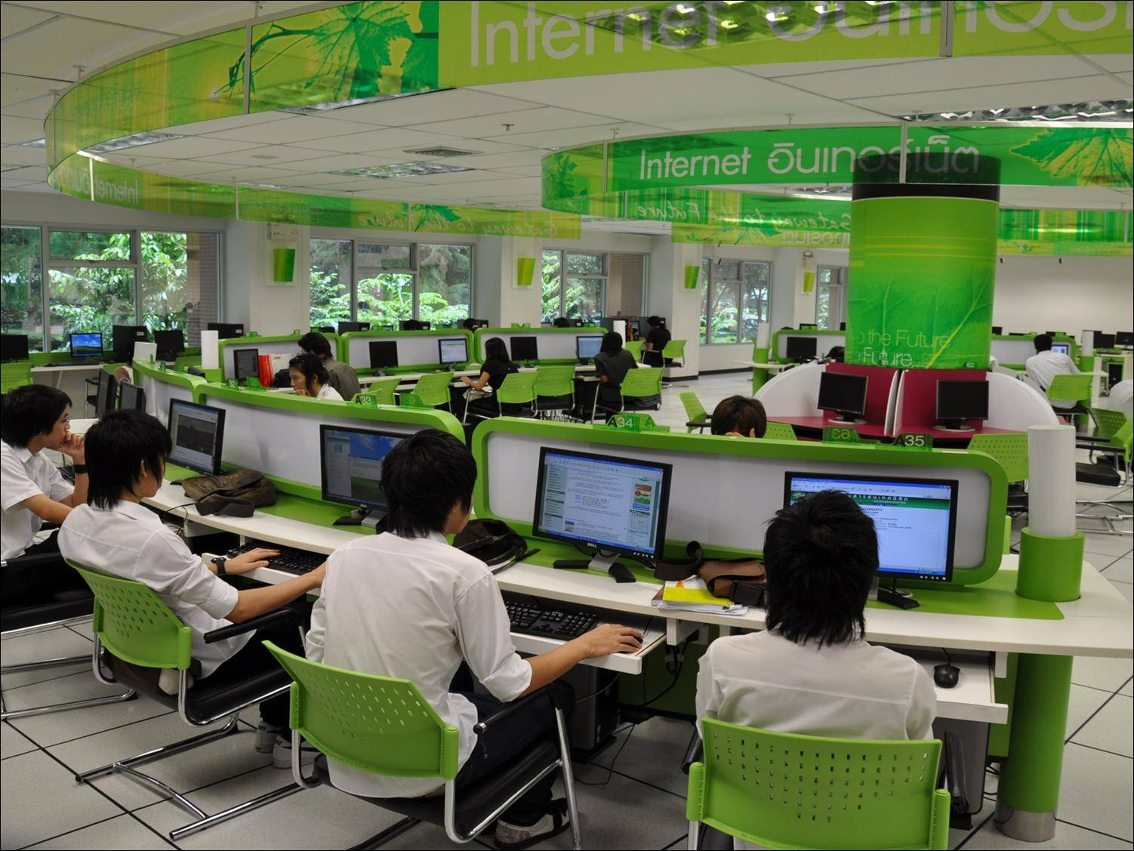
บริการพื้นฐาน
บริการอินเทอร์เน็ตและพิมพ์งานอัตโนมัติ
ชั้น 1 อาคารเทพรัตน์วิทยาโชติ (KULC)

Slide 23
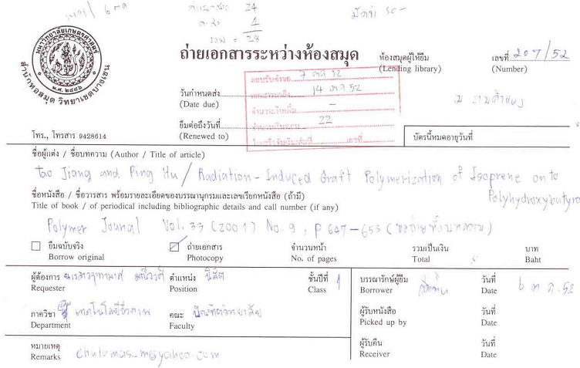
บริการยืม/ถ่ายเอกสารระหว่างห้องสมุด
บริการพื้นฐาน

Slide 24
บริการพื้นฐาน
บริการถ่ายสำเนาเอกสาร
มีบริการ 4 จุดดังนี้
ชั้น 1 อาคารช่วง ฯ อยู่ด้านในสุดหลังชั้นหนังสือวิชาการภาษาไทย
ชั้น 2 อาคารช่วง ฯ หน้าห้องบริการวารสาร
ชั้น 3 อาคารช่วง ฯ อยู่ด้านในสุดหลังชั้นหนังสือวิชาการภาษาไทย
ชั้น 4 อาคารเทพ ฯ (KULC) หน้าพื้นที่นั่งอ่าน

Slide 25
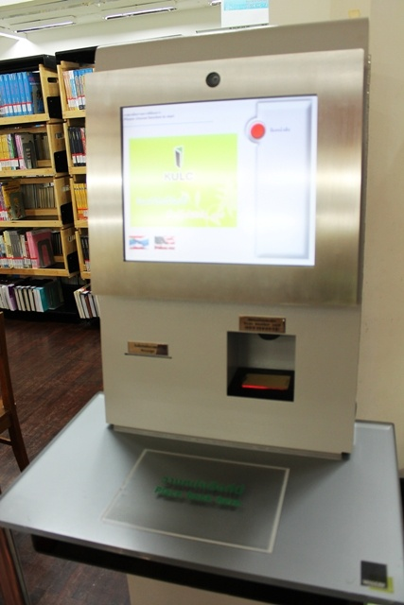
บริการพิเศษ
บริการเครื่องยืมหนังสืออัตโนมัติ
ชั้น 1 อาคารช่วงเกษตรศิลปการ
บริเวณเคาน์เตอร์ยืม-คืน

Slide 26
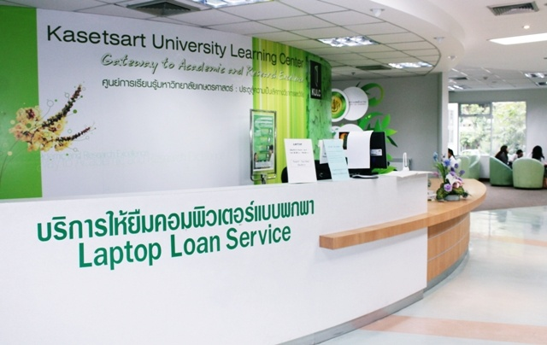
บริการพิเศษ
ชั้น 1 อาคารเทพรัตน์วิทยาโชติ (KULC)

Slide 27
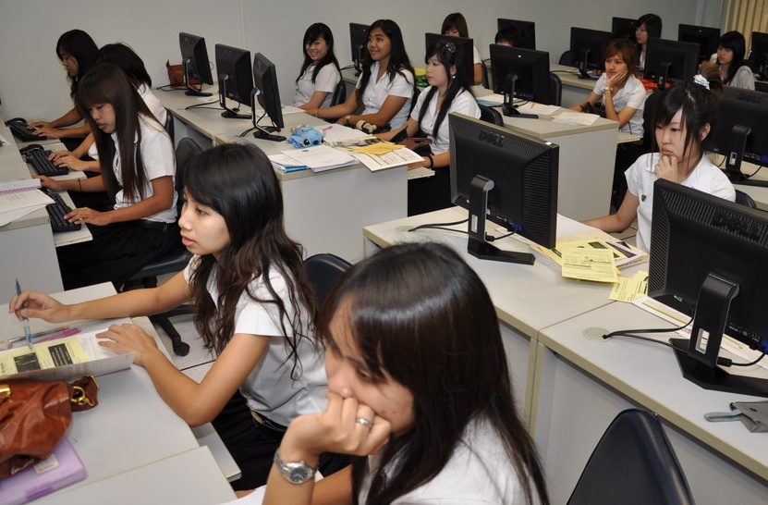
บริการสอนการเรียนรู้สารสนเทศ
บริการพิเศษ

Slide 28
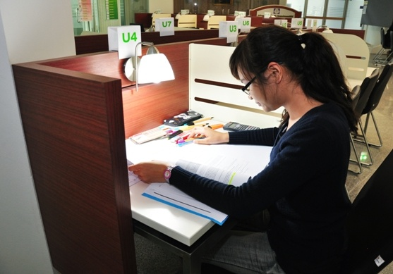
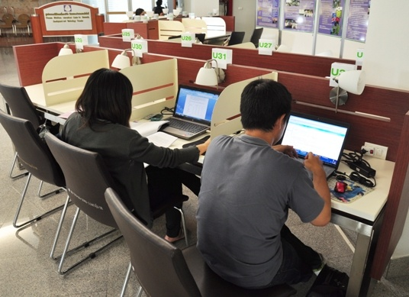
บริการResearch Square
บริการพิเศษ
ชั้น 5 อาคารเทพรัตน์วิทยาโชติ (KULC)

Slide 29
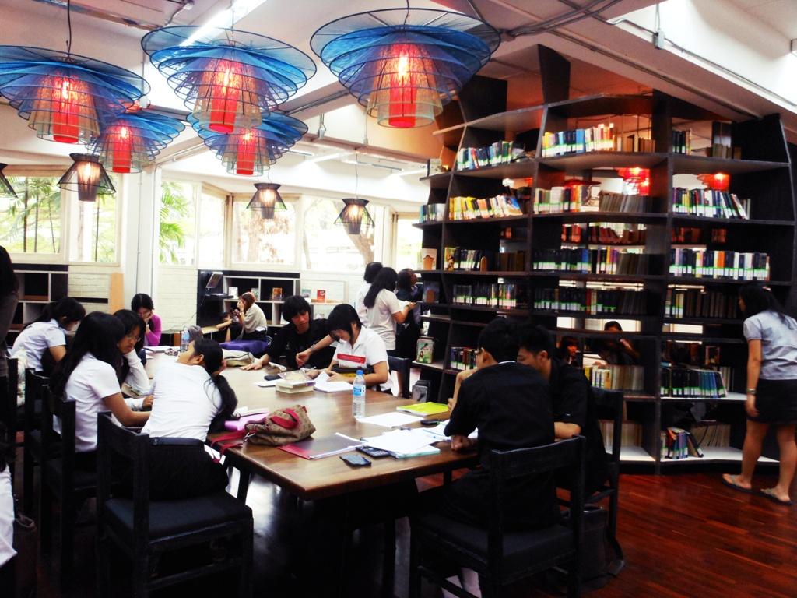
บริการพิเศษ
Eco-Library
ชั้น 1 อาคารช่วงเกษตรศิลปการ

Slide 30
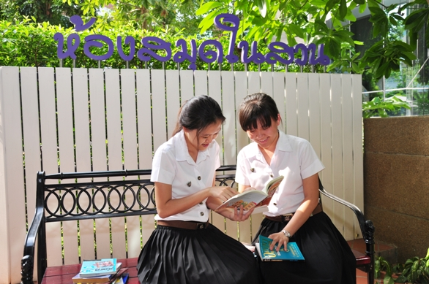
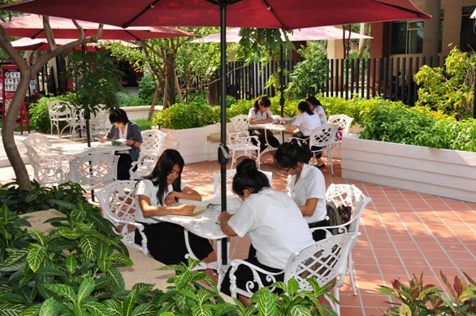
บริการพิเศษ
ห้องสมุดในสวน
ชั้น 1 อาคารเทพรัตน์วิทยาโชติ

Slide 31
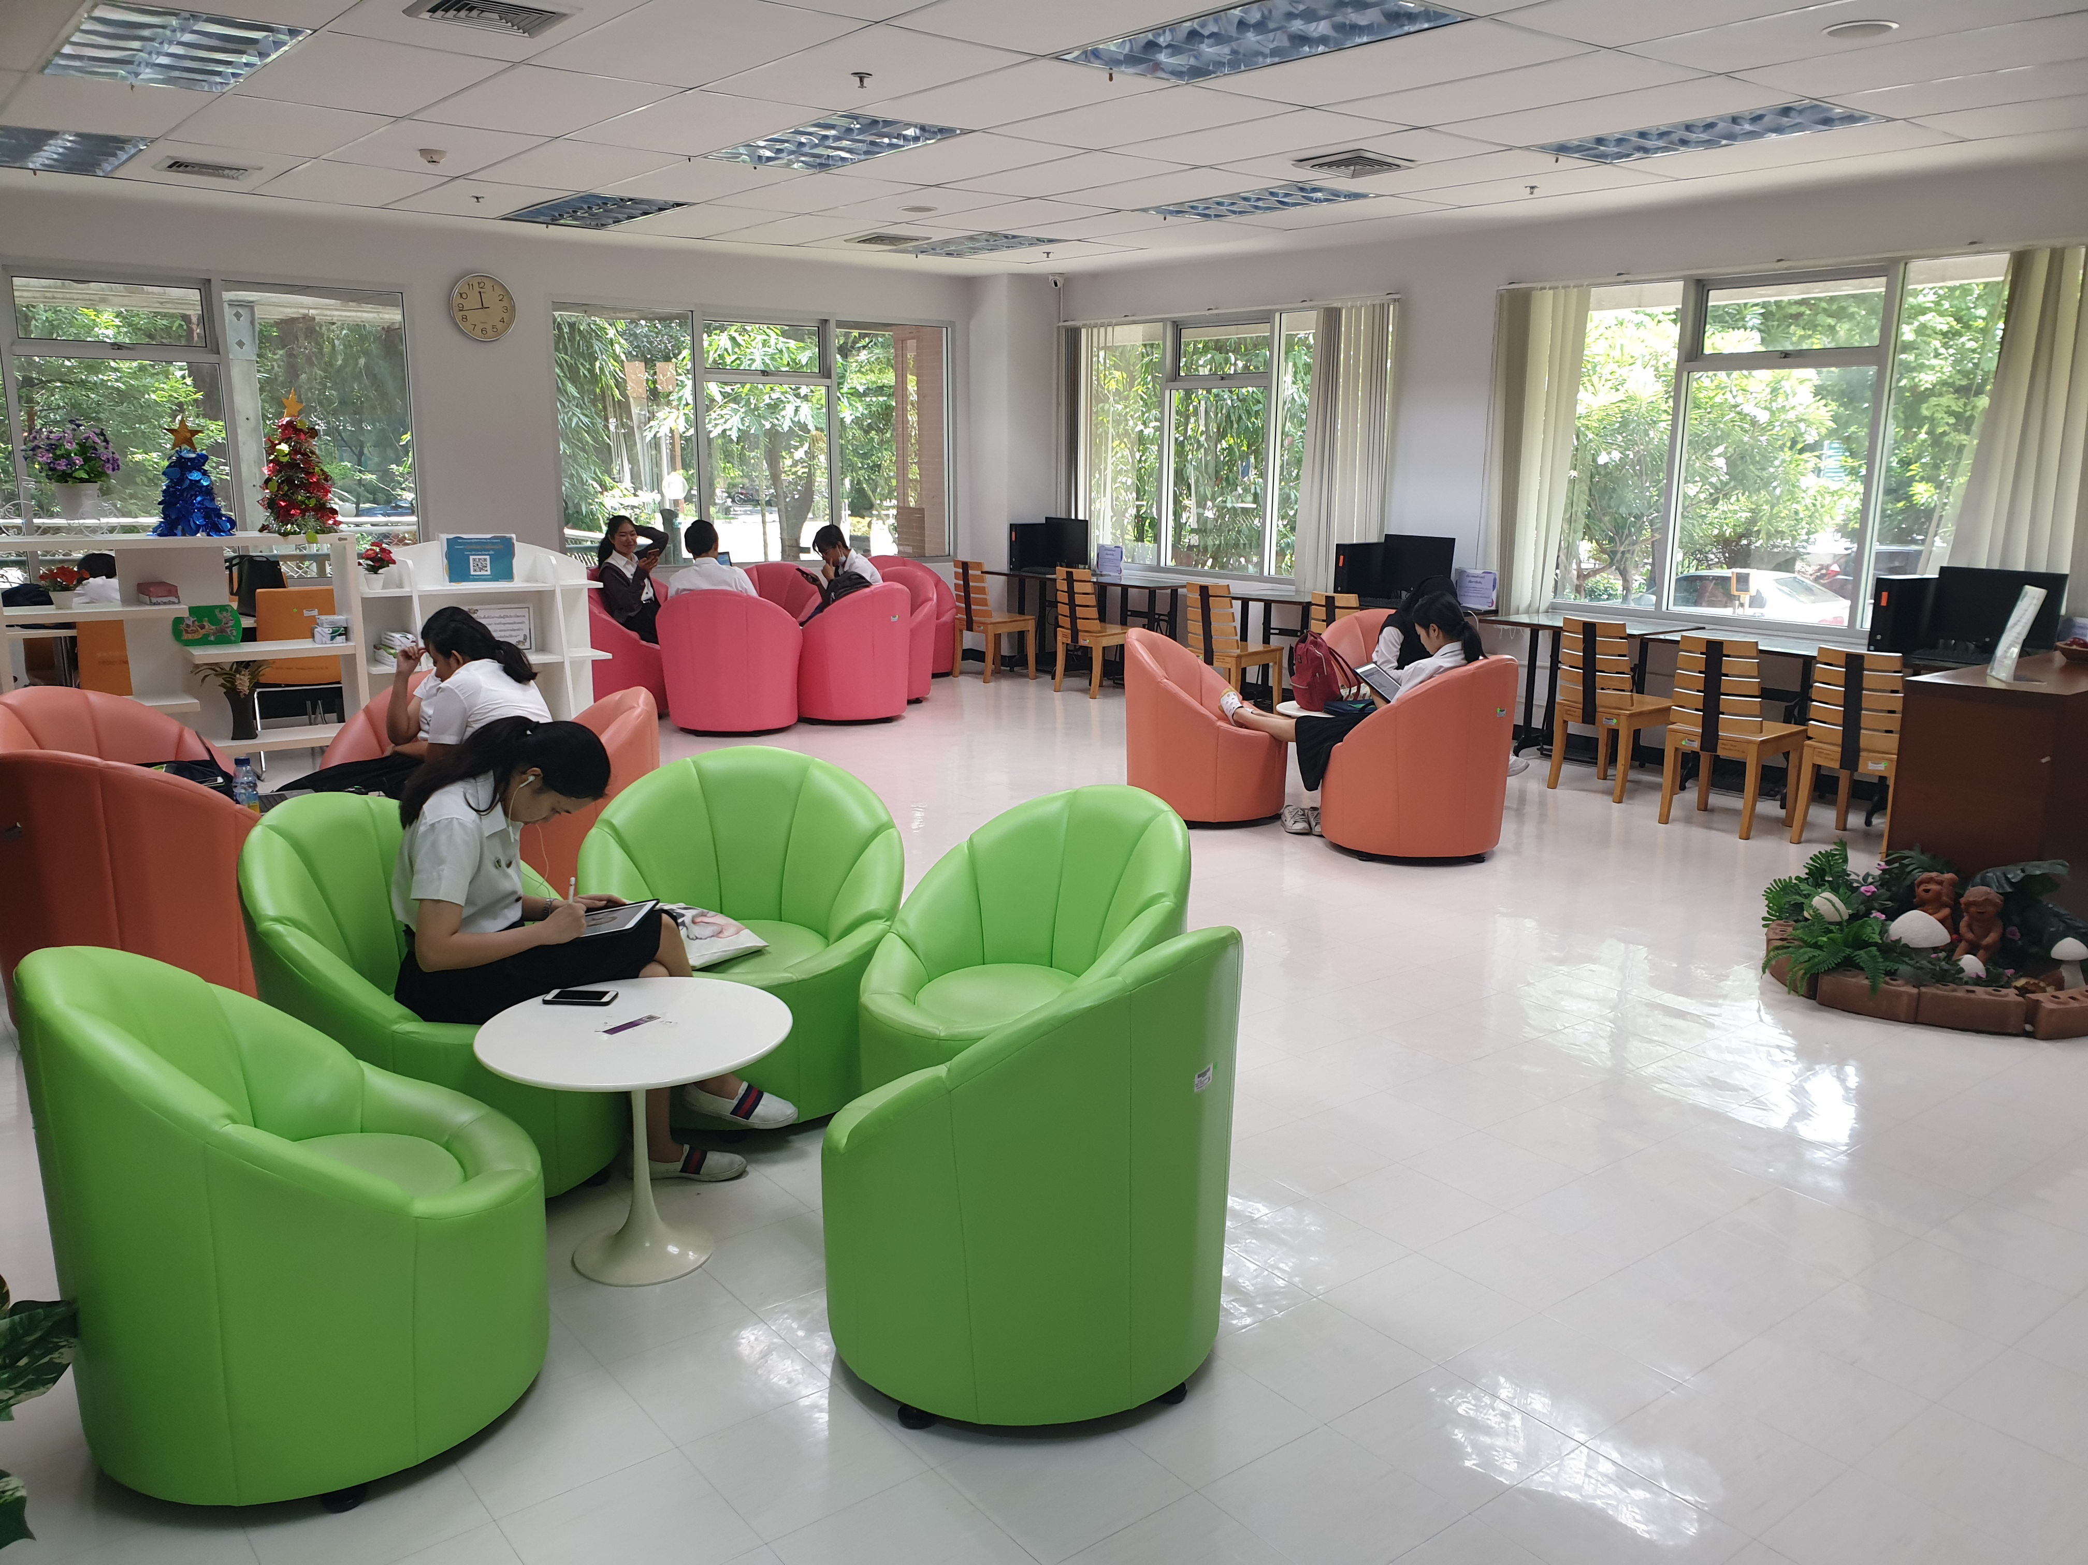
ห้อง Be Inspired
บริการพิเศษ
ชั้น 1 อาคารเทพรัตน์วิทยาโชติ

Slide 32
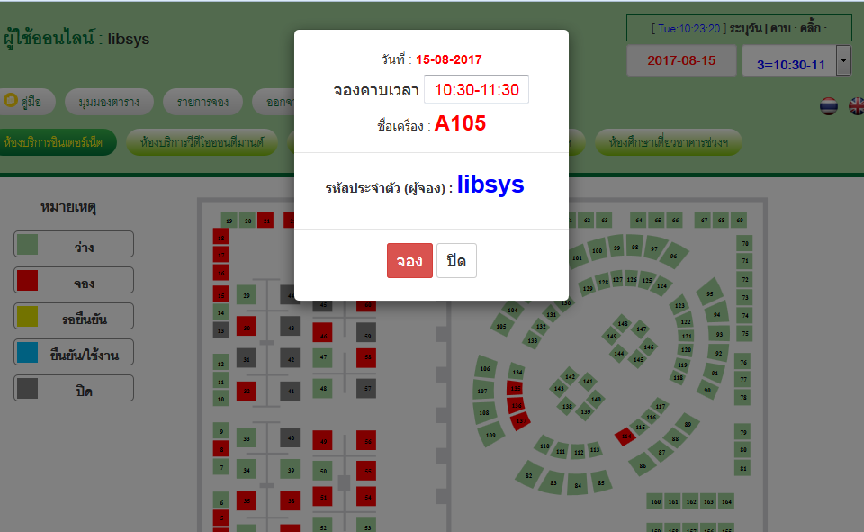
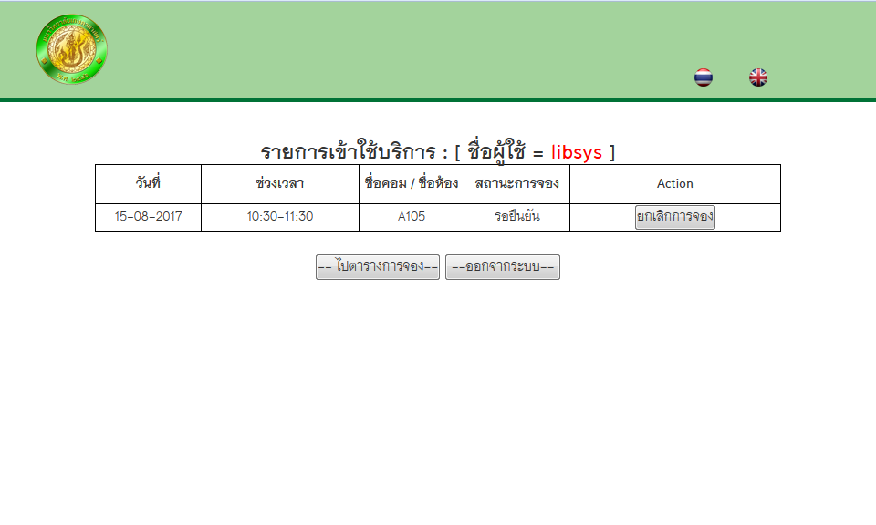
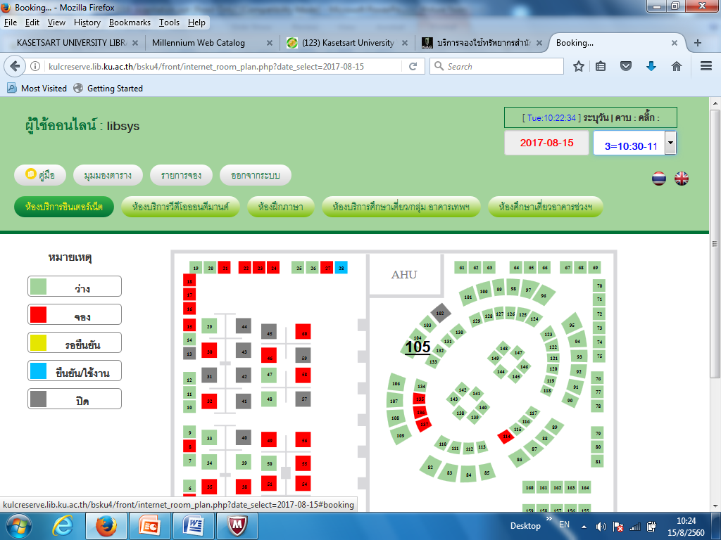
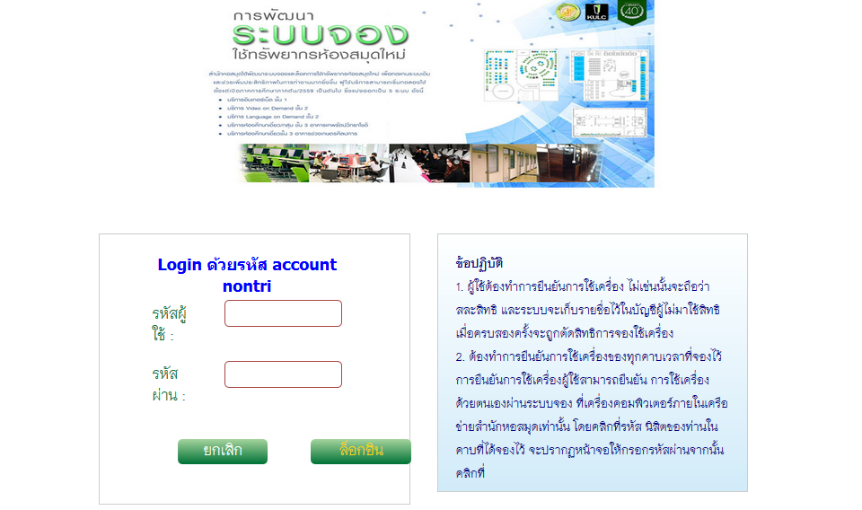
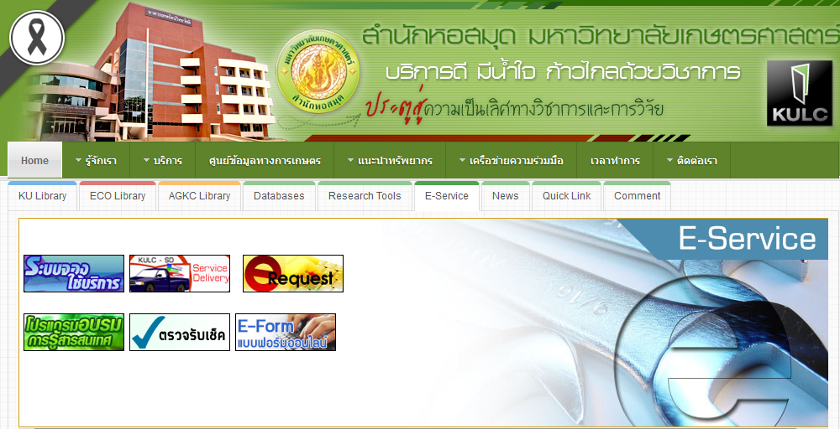
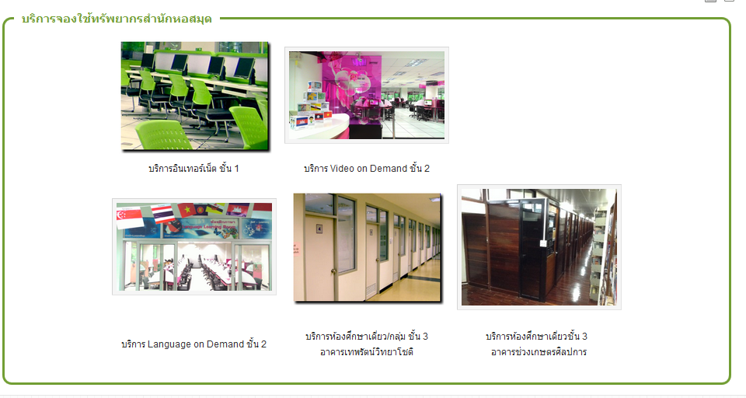
บริการจองใช้ทรัพยากรสำนักหอสมุด

Slide 33
การสืบค้น / ฐานข้อมูล
แนะนำวิธีการค้นหาหนังสือและบทความวารสาอย่างถูกวิธี
การสืบค้น
สาธิตวีธีการยืมหนังสือต่อด้วยตนเอง
การยืมต่อด้วยตนเอง
Eco Library
แนะนำวิธีการค้นหาทรัพยากร Eco Library
แนะนำฐานข้อมูลทางด้านการเกษตร
ฐานข้อมูลด้านเกษตร

Slide 34

www.lib.ku.ac.th

Slide 35
ฐานข้อมูลทรัพยากรห้องสมุด (OPAC)
OPAC
เป็นคำที่เรียกย่อมาจาก Online Public Access Catalog หมายถึง เครื่องมือในการช่วยสืบค้นรายการทรัพยากรสารสนเทศของห้องสมุด และแสดงรายละเอียดให้ทราบว่าทรัพยากรสารสนเทศ
ที่ต้องการนั้นจัดเก็บอยู่ที่ใด

Slide 36
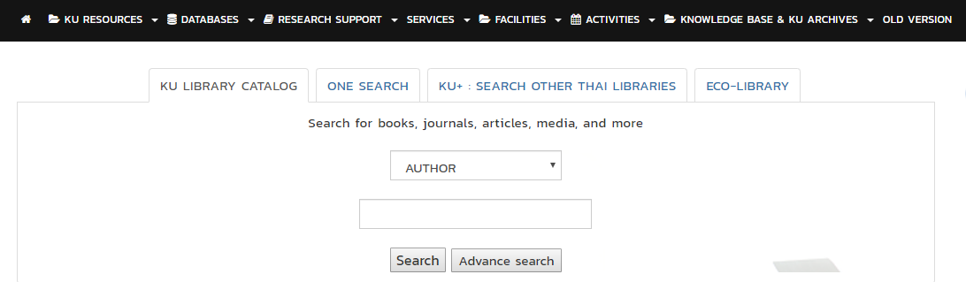
KU Library Catalog
วรรณสิงห์

Slide 37

KU Library Catalog

Slide 38



ศูนย์ข้อมูลด้านการเกษตร
ศูนย์สนเทศทางการเกษตรแห่งชาติ
ศูนย์ความรู้ด้านการเกษตร
1
2
3
http://agkc.lib.ku.ac.th/agkc
http://thaiagris.lib.ku.ac.th
ศูนย์สนเทศทางกระบือนานาชาติ
http://ibic.lib.ku.ac.th

Slide 39




FAQs
ติดต่อสอบถาม
lib_service@ku.ac.th
0 2942 8616 ext 123, 221
www.facebook.com/kulibpr
@kulibrary

Slide 40

ใครตอบได้ ตอบไว
พี่ให้เล้ยยยย
Q & A
www.kahoot.it

Slide 41

ประเมินกิจกรรมปฐมนิเทศ
https://goo.gl/DXz602
QR Code

